Slide 1
FIFO
Significa:
First In First Out
ou
Primeiro a entrar e Primeiro a sair.

Slide 2
QUEUE
Então QUEUE é um tipo de container
na qual a informação, metaforicamente
falando, entra por um tubo e sai pelo
outro lado.

Slide 3
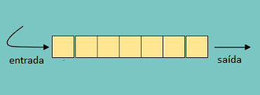
FIFO

Slide 4
FIFO
Na QUEUE você coloca a informação
no container e vai se comportar como
se estivesse passando por um cano.

